Slide 1
Lean Management
McDonald's
Membres Du Groupe :
BOU SABA Elie,
KAYO William,
GUIFFO Kevin,
BETCHEM Karim
NITCHEU TCHAMI Pagès
ATANGANA Atangana Olivier

Slide 2
PLAN
Présentation de l’entreprise
Principes mis en place
Maîtrise de la qualité
Élimination des gaspillages
Gestion en flux tendus
Management visuel
Roue de l'amélioration
Changement de paradigme
Domaine d’application

Slide 3
Présentation de l’entreprise
McDonald’s

Slide 4
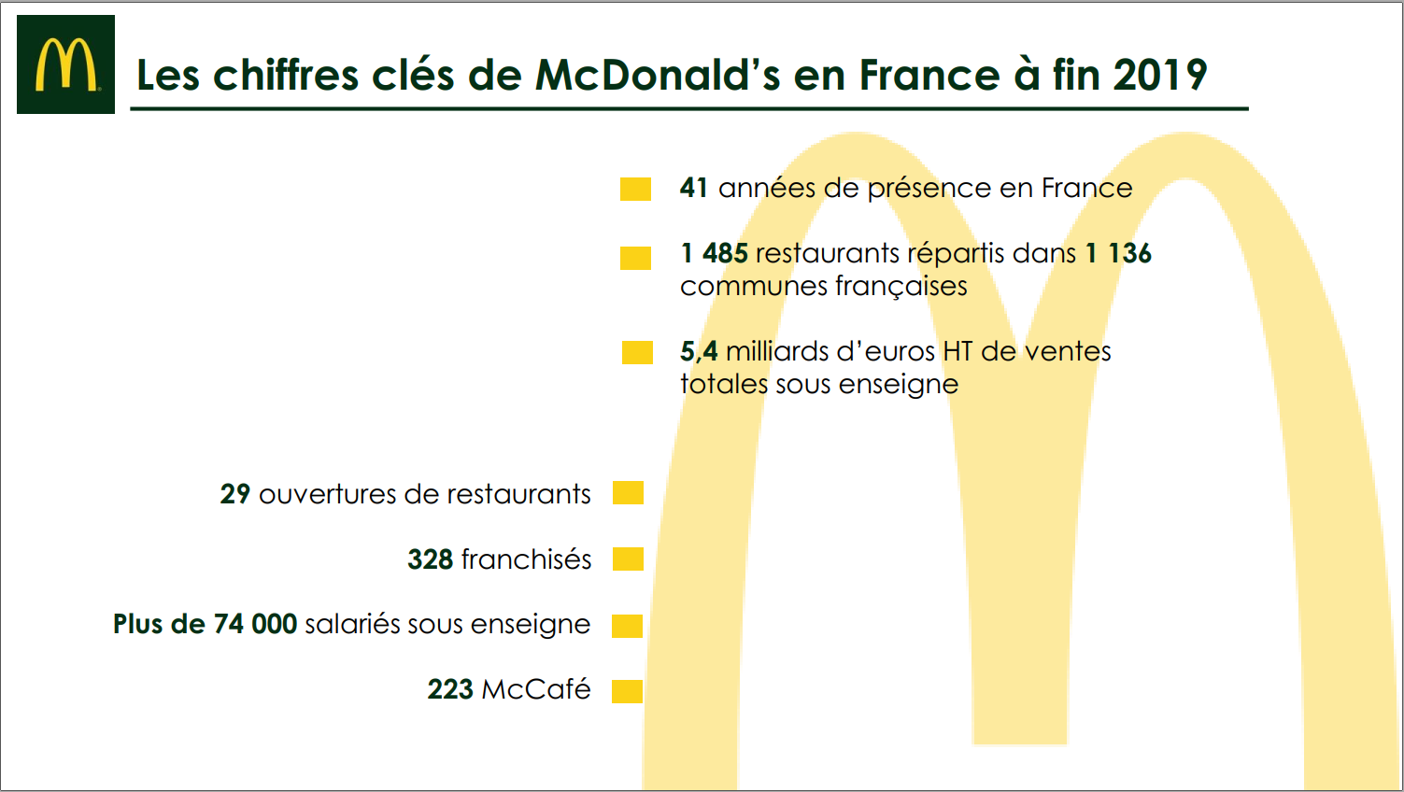

Slide 5
Principes du Lean mis en place au McDonald’s

Slide 6
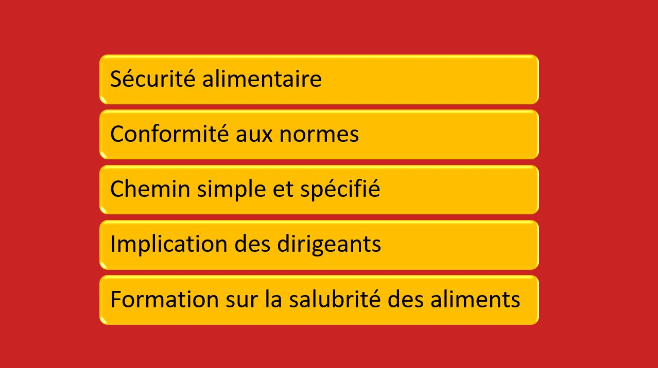
MAÎTRISE DE LA QUALITÉ

Slide 7
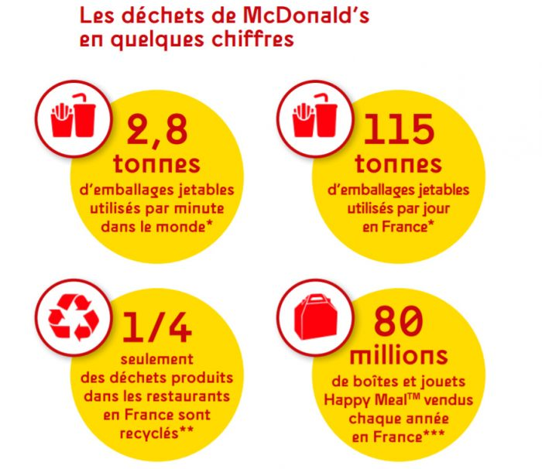
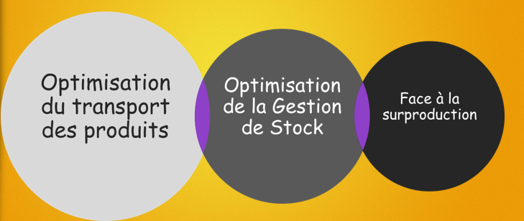
ÉLIMINATION DES GASPILLAGES

Slide 8

LA GESTION EN FLUX TENDU

Slide 9
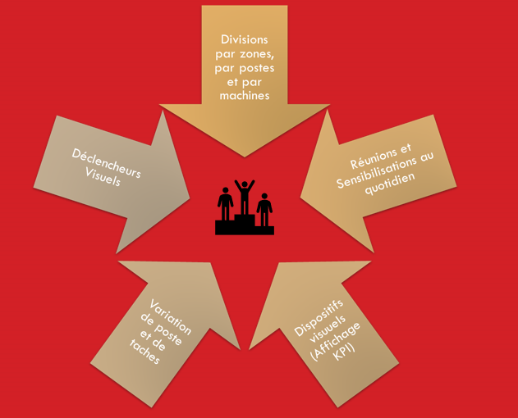
LE MANAGEMENT VISUEL

Slide 10
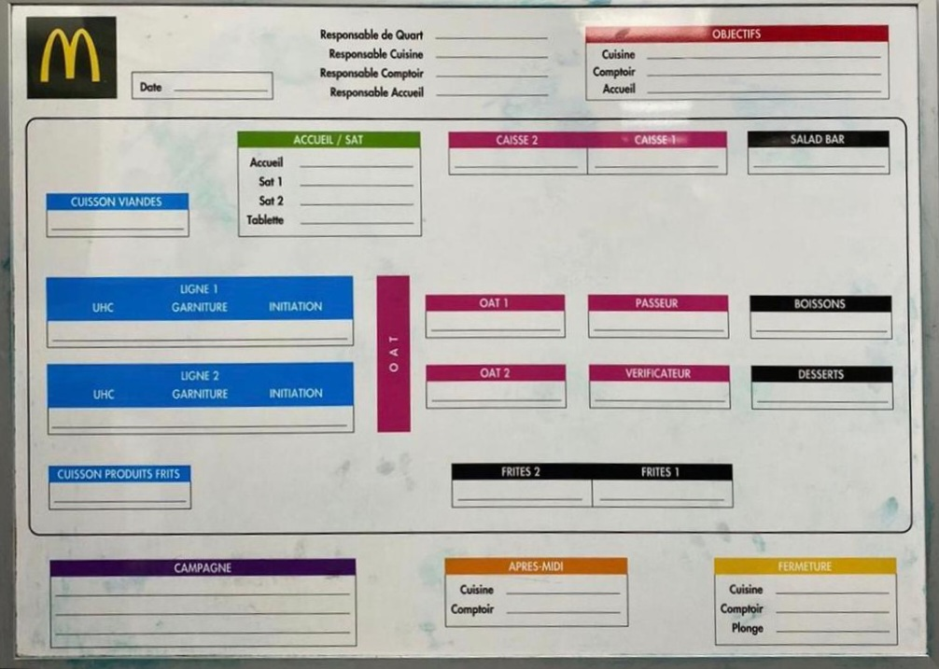

Slide 11
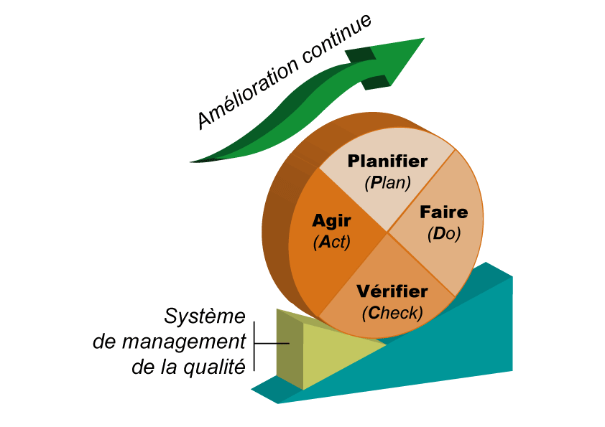
LA ROUE DE L'AMÉLIORATION

Slide 12
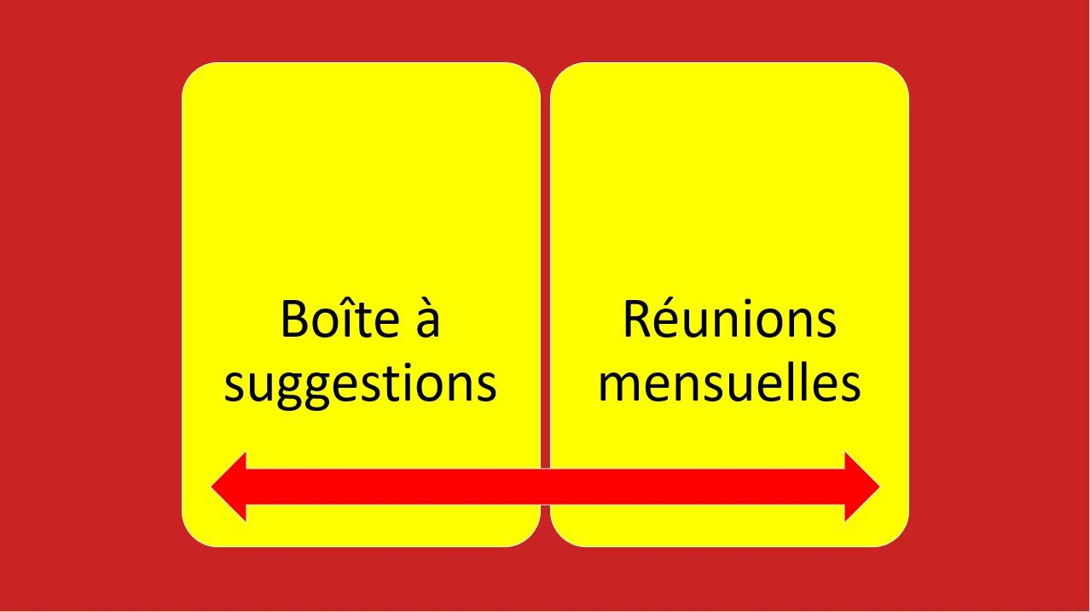
UN CHANGEMENT DE PARADIGME

Slide 13
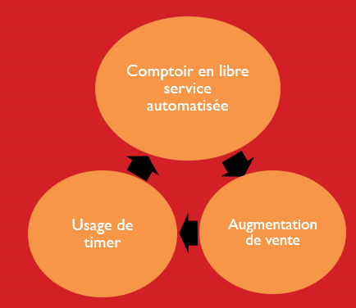
DOMAINE D’APPLICATION

Slide 14
CONCLUSION

Slide 15


